Slide 1




О нас
Возможности
Начать генерацию
Ru
EN
Structo
Твои идеи в трёх измерениях
Узнать больше
Начать генерацию

Slide 2
Цель:
Реализация полноценного сервиса для генерации 3D объектов по текстовым описаниям, запуск MVP, а также глубокое исследование темы генерации трёхмерных представлений при помощи нейронных сетей.
Задачи:
Провести анализ предметной области для выявления бизнес-процессов, связанных с запуском проекта
Провести исследование и проектирование системы
Разработка основных компонентов системы
Реализация инфраструктуры и развёртывание
Регулярное тестирование
Проведение маркетинговых мероприятий и запуск MVP
Предмет исследования:
Объект исследования:
Возможность создания сервиса для генерации трёхмерных объектов из текстовых описаний при помощи связанных между собой моделей нейронных сетей, а также оценка эффективности подобного сервиса
"GameDev Track"

Slide 3
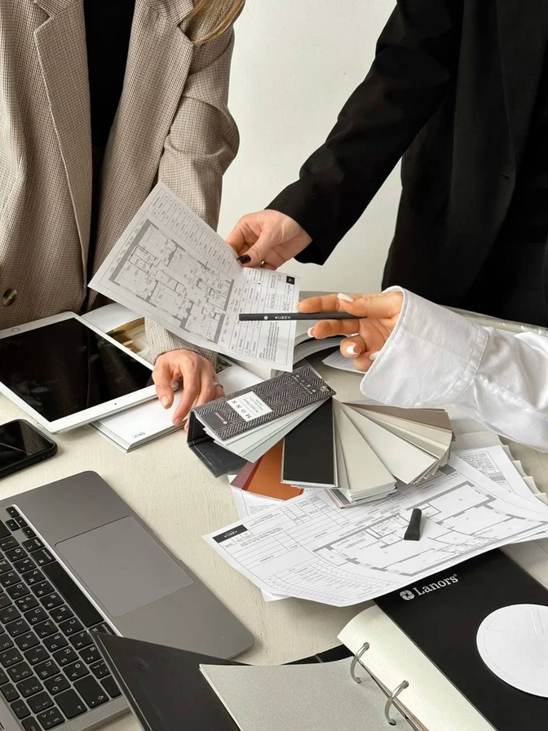
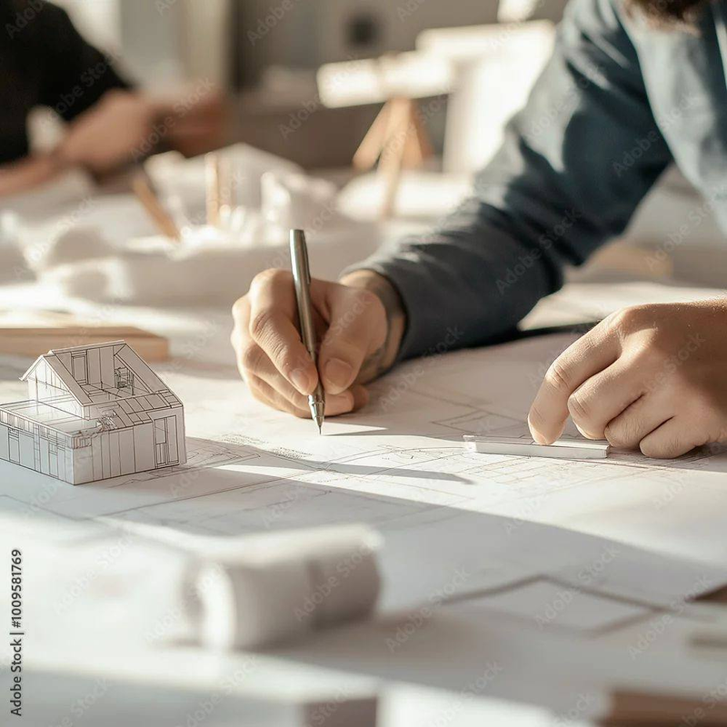
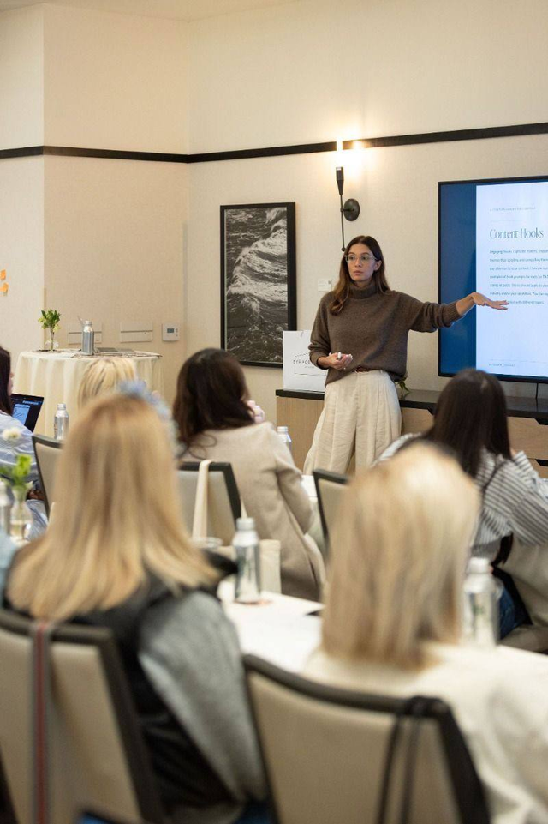
Целевая аудитория
Дизайнеры, художники
и разработчики игр
Инженеры
и архитекторы
Студенты и преподаватели вузов
Применяют платформу для создания 3D-моделей для анимации и игр.
structo ускоряет процесс, позволяя быстрее получать результат.
Используют платформу для визуальной демонстрации проектов, моделирования и презентации архитектурных проектов.
Платформа используется для учебных целей. А также помогает сэкономить время и избежать подробного изучения необходимых программ.

Slide 4




Конкуренты
Конкуренты
Meshy -
Free 3D AI Model Generator
ShapeDiver
Luma
CSM 3D Viewer

Slide 5
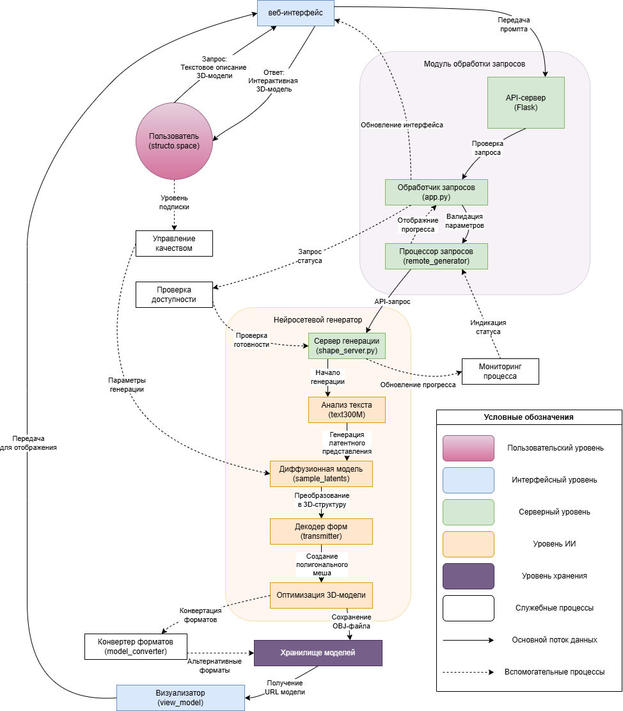
Принцип работы
Серверная архитектура

Slide 6
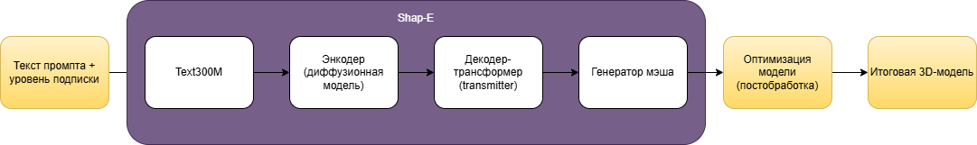
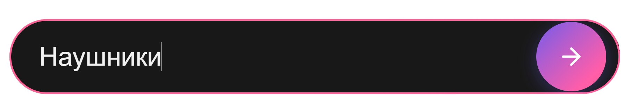
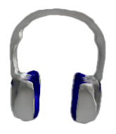
Принцип работы
Процесс преобразования промпта в модель

Slide 7
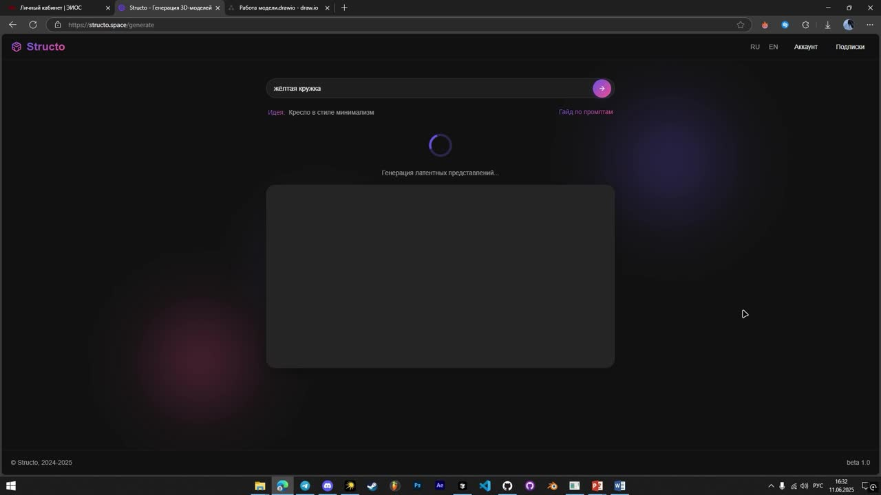

Slide 8

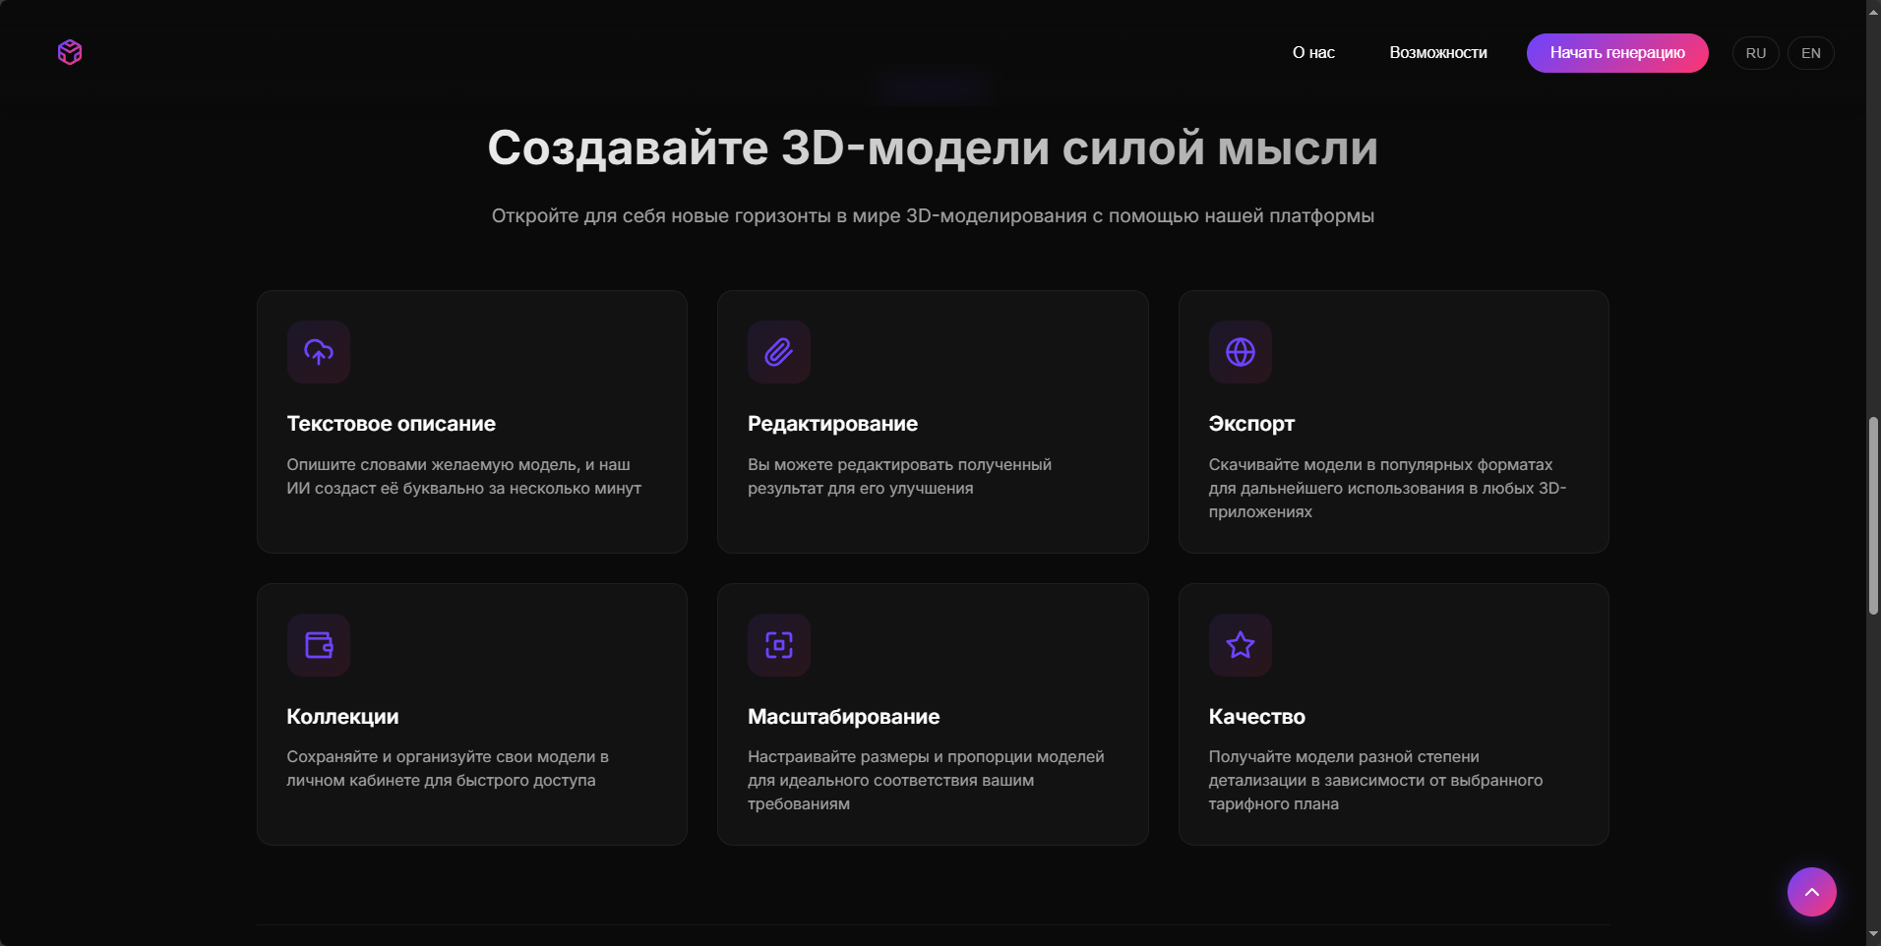
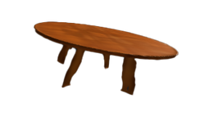
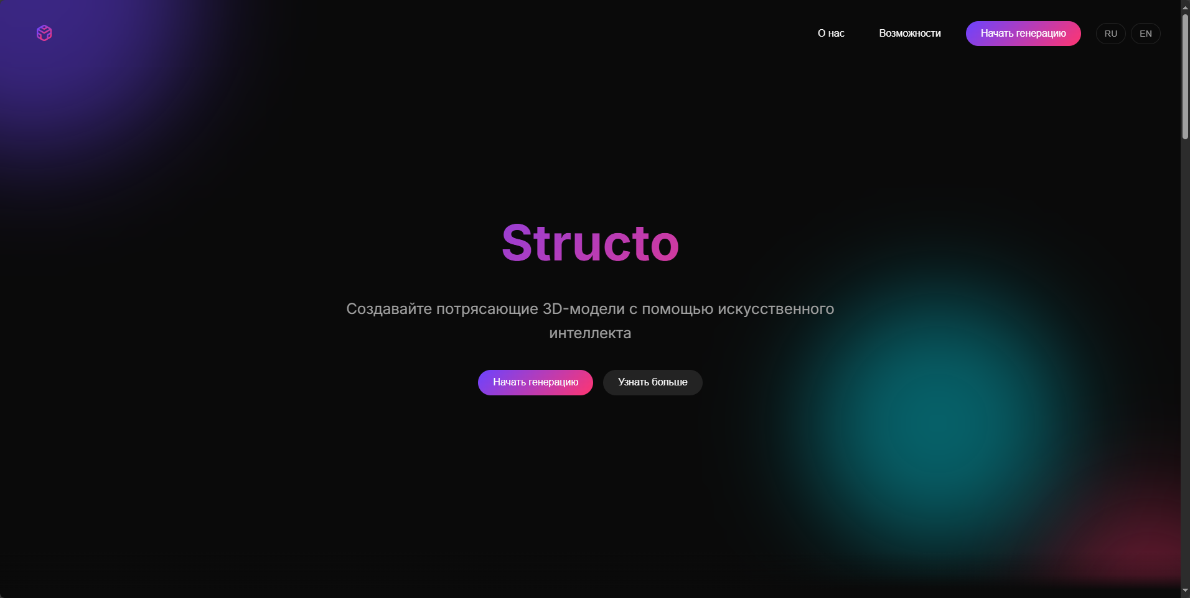
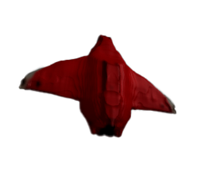
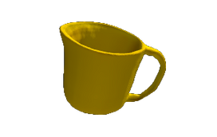
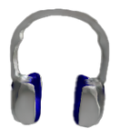
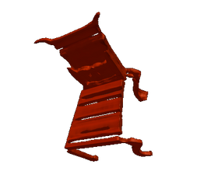
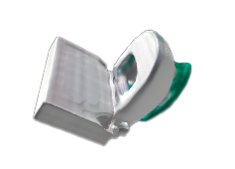
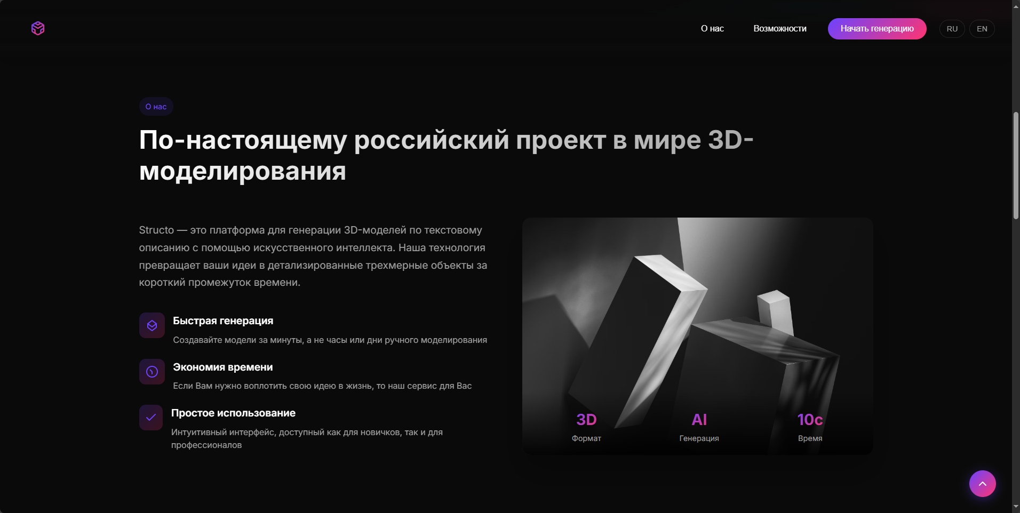
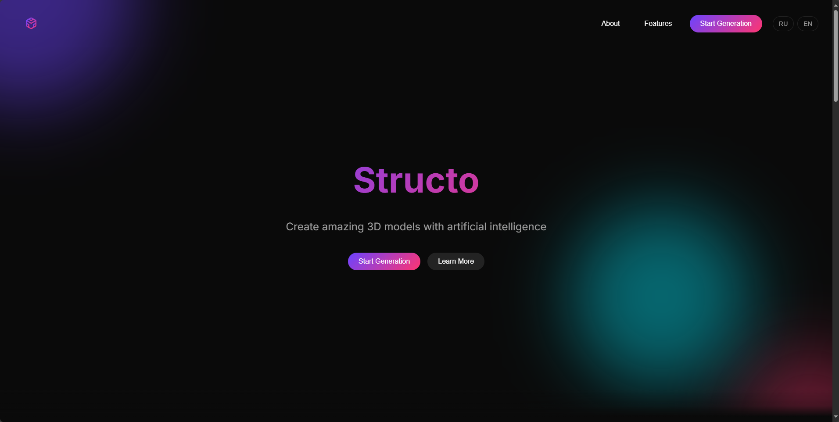
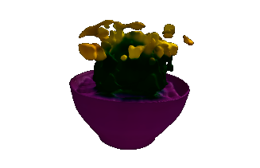
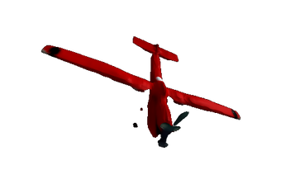
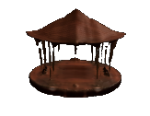
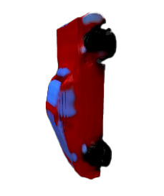

Slide 9
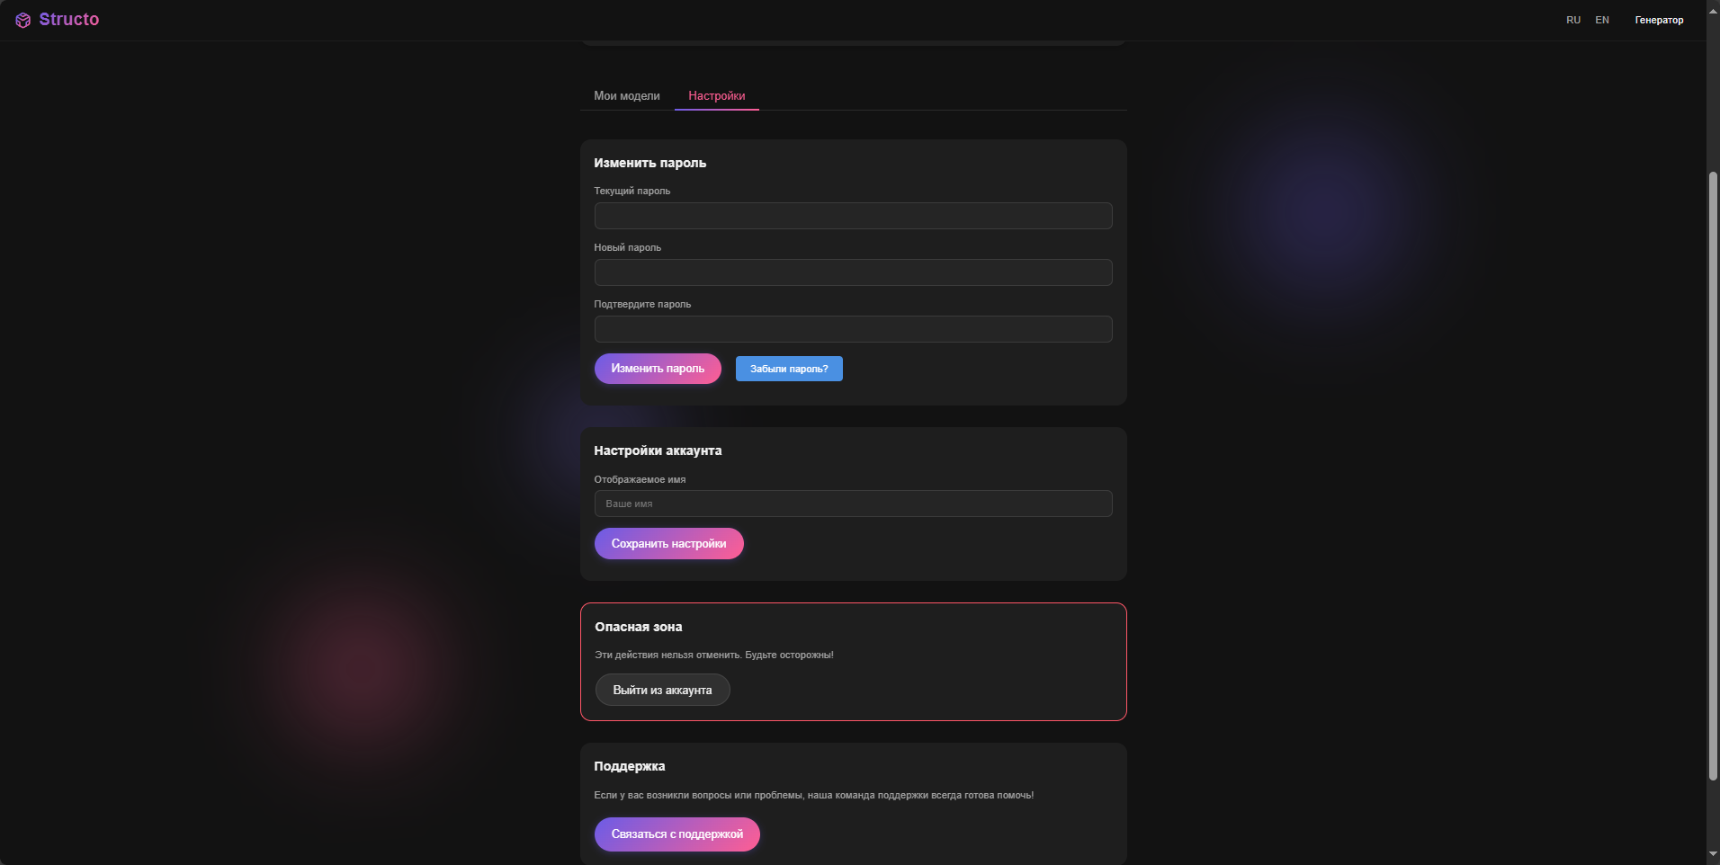
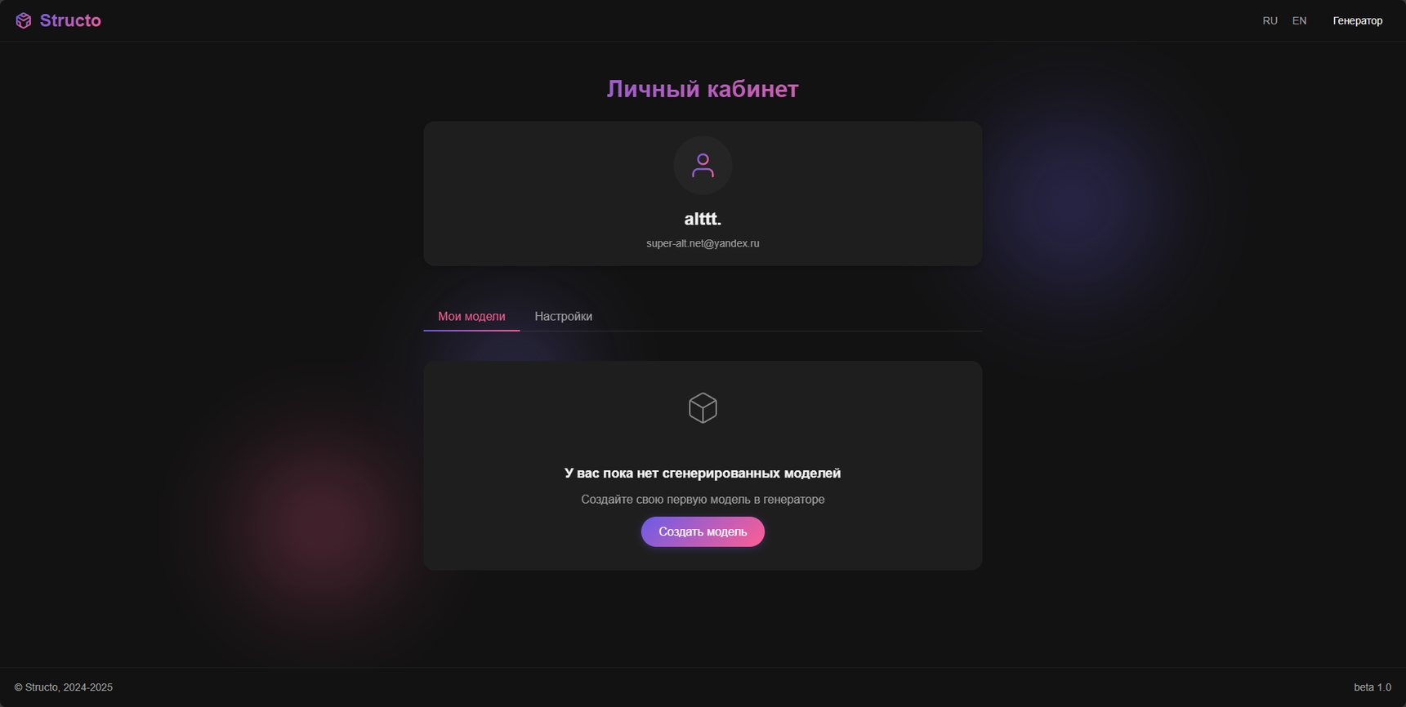
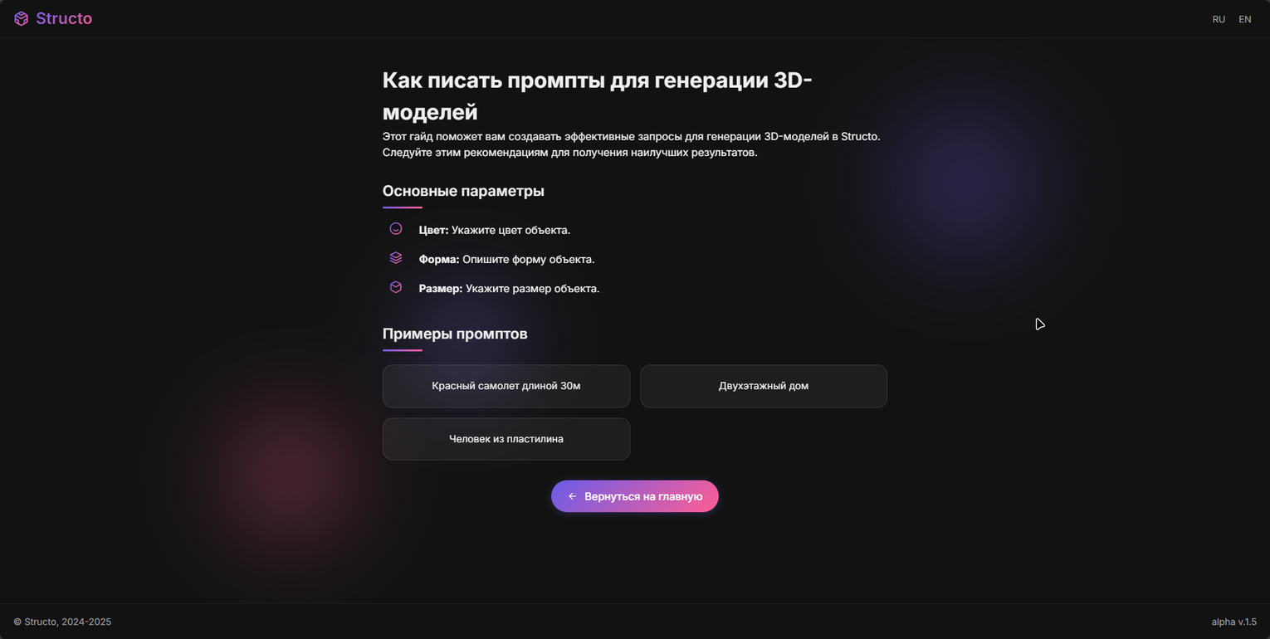

Slide 10
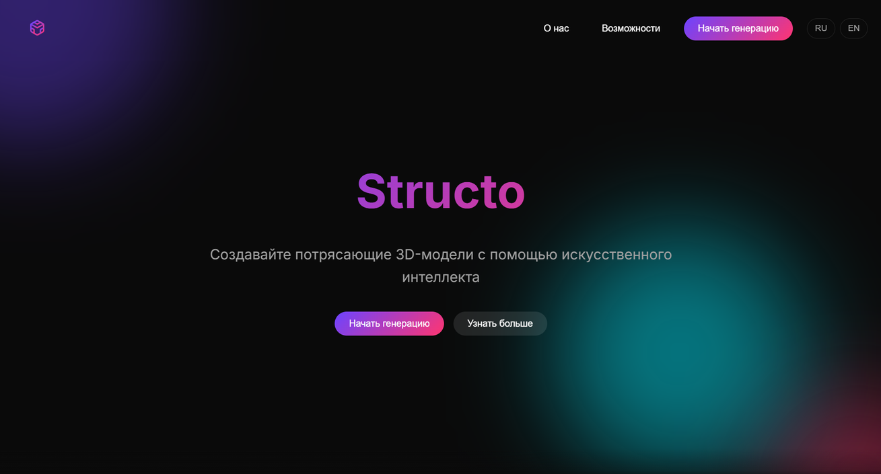
Единовременные затраты (MVP):
9,5 млн рублей
Точка безубыточности:
через 2,75 года/33 месяца
Ежемесячные затраты:
с 1,025 млн руб (1 год)
до
11,167 млн руб (к 5 году)

Slide 11
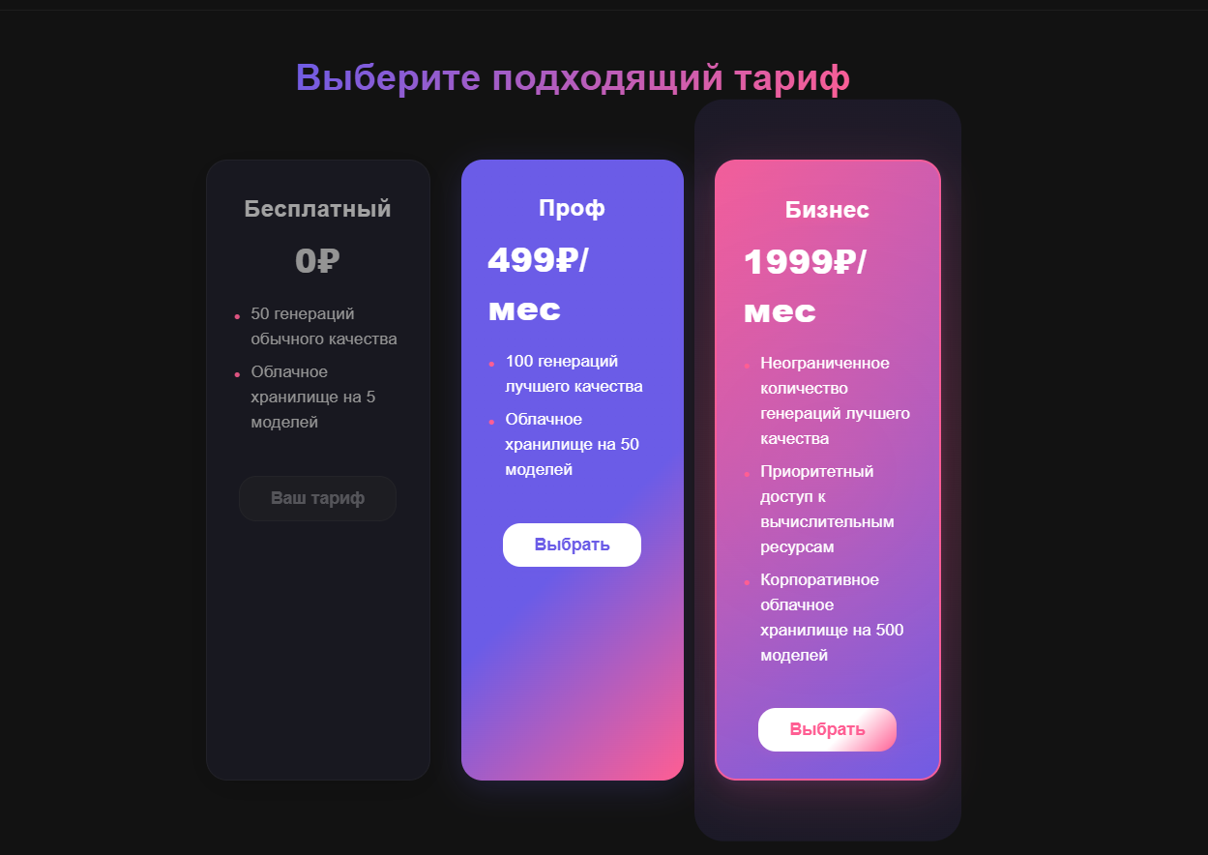

Slide 12

Генерация
на бесплатном тарифе
Генерация
на про/бизнес тарифе

Slide 13
Бизнес-модель
Ключевое ценностное предложение:
Для индивидуальных пользователей
Для профессионалов
Для бизнеса
Ключевые метрики:
Месячные пользователи
Средний доход на пользователя
Стоимость привлечения клиента
Показатель удержания
Каналы привлечения:
Цифровые каналы
Образовательные партнерства
PR-активности
Структура расходов:
Операционные
Маркетинговые:
Кадровые
Административные

Slide 14
ре
зу
ль
та
Ожидаемые результаты
ты
6 месяцев
12 месяцев
24 месяца
Полнофункциональный продукт
Начало привлечения первых пользователей (450+)
Конверсия в платящих пользователей на начальном уровне
MRR: около 650,000 руб.
Расширенный функционал
900 активных пользователей
Стабильный рост конверсии в платящих пользователей
MRR: 1,333,000 руб.
Выручка за год: 16,000,000 руб.
2,600 активных пользователей
MRR: 4,166,700 руб.
Выручка за год: 50,000,000 руб.
Подготовка к следующему этапу масштабирования

Slide 15
Вы
во
ды
Выводы
В ходе выполнения выпускной квалификационной работы был получен веб-сайт для генерации трёхмерных моделей по текстовым запросам, полностью готовый к использованию. Данный сайт ориентирован на разработчиков игр, архитекторов, дизайнеров и людей, для которых будет полезен данный инструмент.
Поставленные задачи при начале разработки достигнуты - реализован веб-сайт с несколькими страницами, генеративная модель, которая конвертирует промпт в полноценную 3D-модель, а также проведена работа над оптимизацией.
Результаты: модель работает и генерирует объекты на 2-х языках - русском и английском. Модели можно скачать в различных форматах и использовать в своих целях.
Экономический анализ показал, что проект имеет перспективы - при должной стратегии и рекламе проект способен окупиться и приносить прибыль.
Перспективы: запуск продукта, улучшение качества генерации, улучшение читаемости промптов, редактор модели внутри сайта.

Slide 16


О нас
Возможности
Начать генерацию
Ru
EN
Спасибо за внимание!
Узнать больше
Начать генерацию

